Slide 1

Spark Avancé
Jdbc : PostgreSQL
L’accélérateur
de vos Performances
18/11/2025
Cabinet de Conseil et Formation spécialisé dans l’Amélioration des Performances des Entreprises

Slide 2
+
Organisation
Organisation des exercices
Tout le support d’exercice est constitué de la même manière:
Les objectifs de l’exercice: quel est l’intérêt de l’exercice ?
Un descriptif global des étapes à réaliser qui doit permettre de faire l’exercice en connaissant les notions abordées
Le résultat de l’exercice sous forme de copies d’’écran
La correction de l’exercice étape par étape

Slide 3
+
Etapes pour réaliser l’application
Objectif
Installer PostgresSQL et un Notebook PySpark pour voir l’utilisation
Créer une connexion avec PostgreSQL
Créer une table dans PostgreSQL
Récupérer les données de la table
Filtrer les données

Slide 4
+
Tester le serveur
Créer un répertoire postgresql dans votre espace : mkdir ~/postgresql
Ouvrir Visual Code sur ce répertoire:
A la racine créer un fichier de configuration docker: docker-compose.yml
mkdir ~/postgresql
cd ~/postgresql
code .

Slide 5
+
Tester le serveur
A la racine créer un fichier de configuration docker: docker-compose.yml
services:
db:
image: postgres:16
container_name: postgres-db
environment:
POSTGRES_DB: mydb
POSTGRES_USER: myuser
POSTGRES_PASSWORD: mypassword
ports:
- "5432:5432"
volumes:
- pgdata:/var/lib/postgresql/data
networks:
- backend
pyspark:
image: jupyter/pyspark-notebook:latest
container_name: pyspark-notebook
… suite page suivante

Slide 6
+
Tester le serveur
A la racine créer un fichier de configuration docker: docker-compose.yml
depends_on:
- db
environment:
# Pour éviter de récupérer l’URL complexe avec token aléatoire
JUPYTER_TOKEN: "admin"
ports:
- "8888:8888"
volumes:
# Dossier de travail partagé avec le container
- ./work:/home/jovyan/work
# Driver JDBC PostgreSQL monté dans le classpath de Spark
- ./jars/postgresql-42.7.5.jar:/usr/local/spark/jars/postgresql-42.7.5.jar
networks:
- backend
volumes:
pgdata:
networks:
backend:
driver: bridge

Slide 7
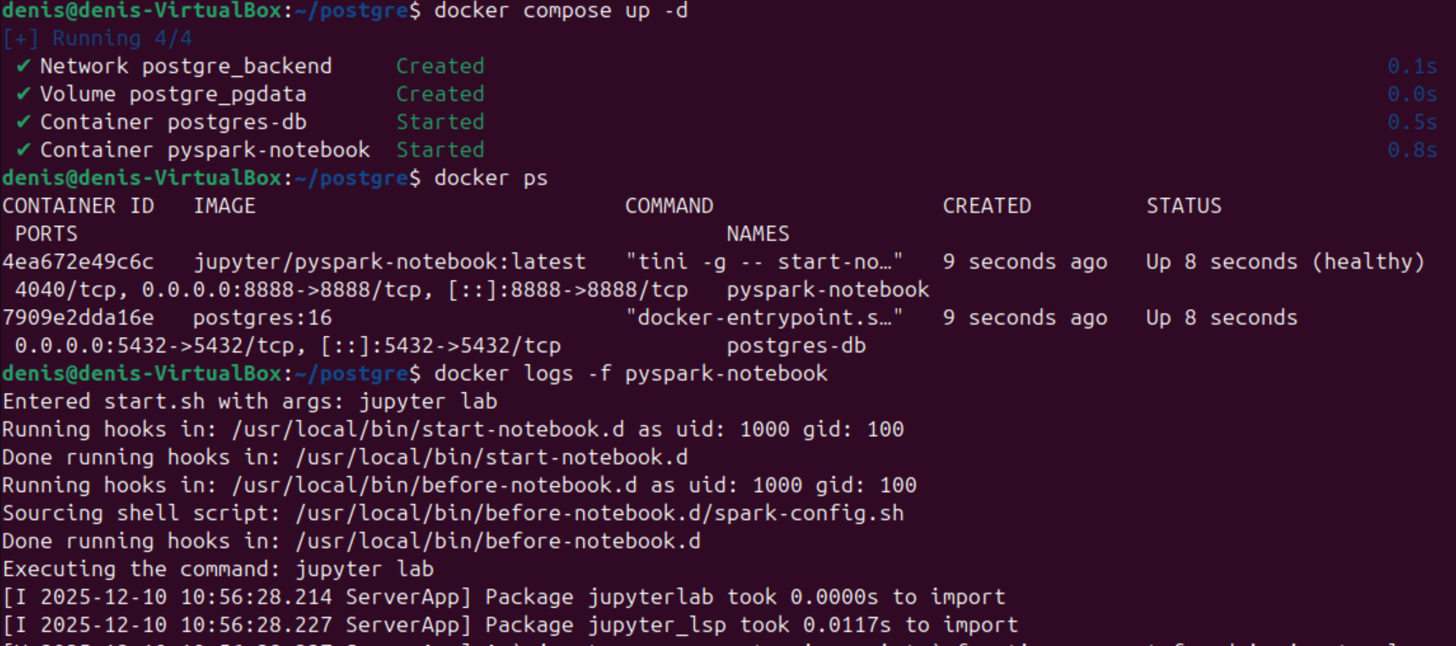
+
Tester le serveur
A partir d’un terminal, se positionner dans le dossier ~/postgresql
Puis lancer le déploiement des serveurs: docker compose up –d
Vérifier que les services sont bien démarrés: docker ps
Et les logs: docker logs –f [nom_du_service]
cd ~/postgresql
docker compose up –d

Slide 8
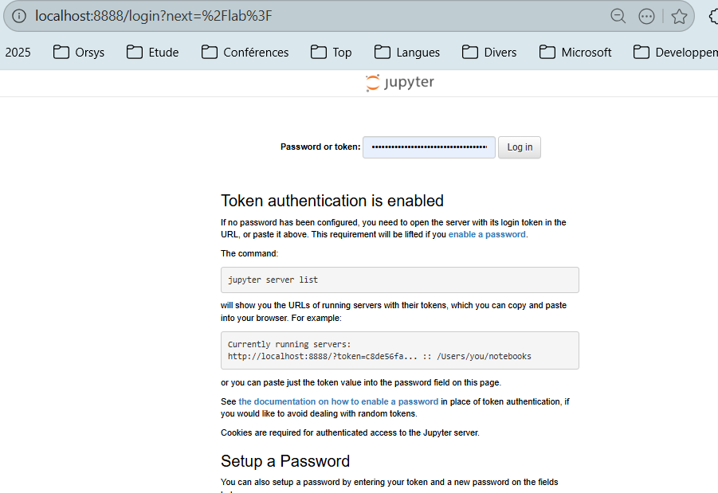
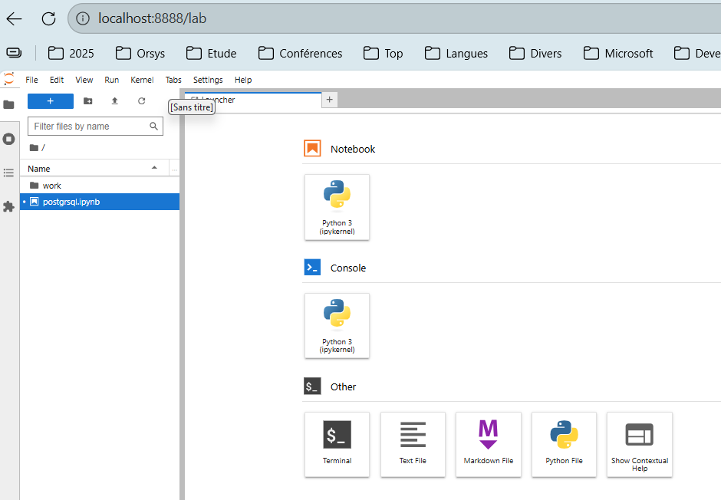
+
Tester le serveur
Ouvrir Firefox et lancer http://localhost:8888 conforme au port exposé dans le ficher docker-compose.yml.
Saisir le token indiqué dans le docker-compose.yml: admin
Jupyter s’ouvre:

Slide 9
+
Tester le serveur
Faire un clic sous Notebook pour créer un Notebook, le nommer postgressql.ipynb
Créer une session spark
Définir la connexion à PostgreSQL
from pyspark.sql import SparkSession
spark = (
SparkSession.builder
.appName("Postgres_JDBC_Example")
# Normalement le jar est déjà dans /usr/local/spark/jars
.config("spark.jars.packages", "org.postgresql:postgresql:42.7.5")
.getOrCreate()
)
spark
jdbc_url = "jdbc:postgresql://postgres-db:5432/mydb"
connection_props = {
"user": "myuser",
"password": "mypassword",
"driver": "org.postgresql.Driver",
}

Slide 10
+
Tester le serveur
Créer une table dans PostgreSQL à l’aide d’un Dataframe
# Exemple de DataFrame Spark que l'on va pousser vers PostgreSQL
data = [
(1, "Alice", 30),
(2, "Bob", 25),
(3, "Charlie", 35),
]
columns = ["id", "name", "age"]
df_test = spark.createDataFrame(data, columns)
# On écrit la table "public.personnes" dans PostgreSQL
(
df_test.write
.mode("overwrite") # overwrite / append / error
.jdbc(url=jdbc_url, table="public.personnes", properties=connection_props)
)

Slide 11
+
Tester le serveur
Relire la table que nous venons de créer:
Exécuter une requête SQL pour récupérer les données:
# Nom complet de la table PostgreSQL
table_name = "public.personnes"
df_pg = spark.read.jdbc(
url=jdbc_url,
table=table_name,
properties=connection_props
)
df_pg.show()
df_pg.printSchema()
query = "(SELECT * FROM public.personnes WHERE age > 28) AS subq"
df_filtered = spark.read.jdbc(
url=jdbc_url,
table=query,
properties=connection_props
)
df_filtered.show()

Slide 12
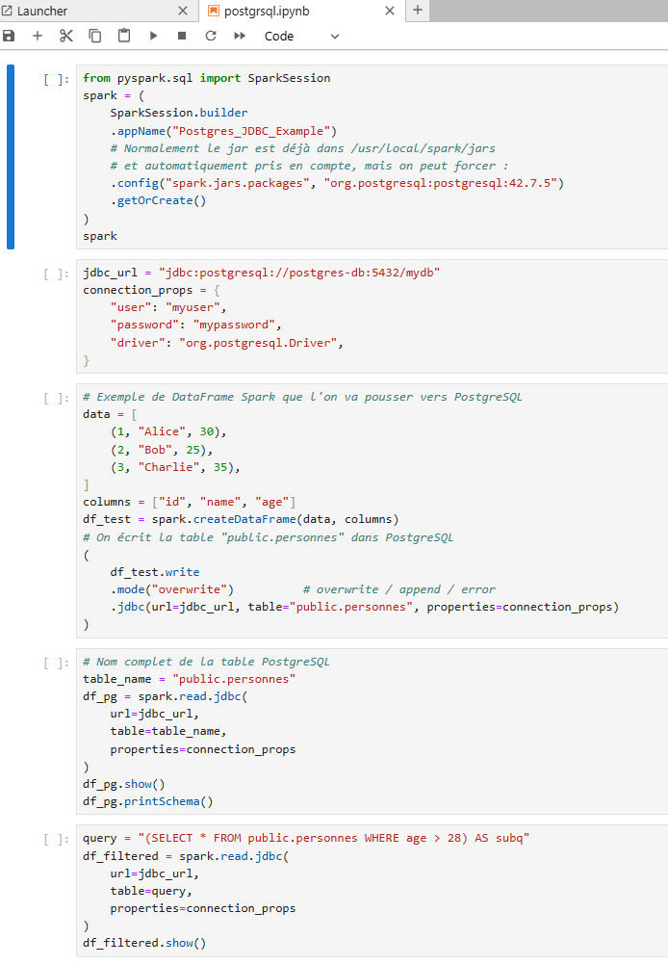
+
Tester le serveur
Résultat: avant exécution

Slide 13
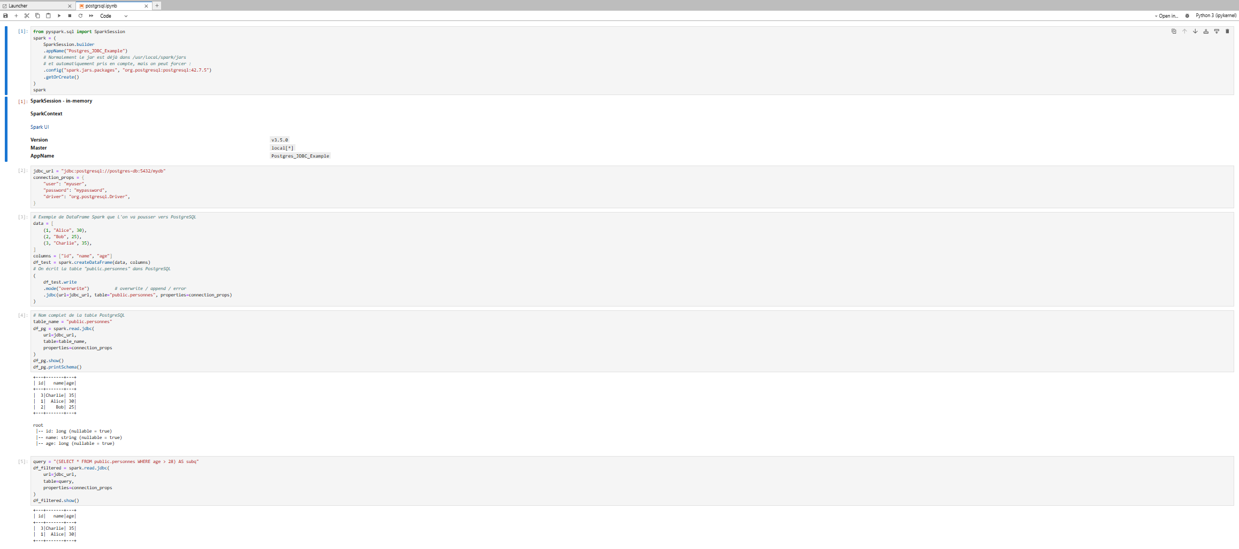
+
Tester le serveur
Résultat: après exécution

Slide 14







Suivez-Nous www.mgt-conseils.com contact@mgt-conseils.com
| Direction Commerciale
Merci pour votre attention
business@mgt-conseils.com
| Paris
+331 47 20 67 63
Les Champs Elysées
104 Rue du Faubourg Saint - Honoré, 75008 Paris
| Abidjan
+225 05 06 75 01 01
Résidence Palazzo Posillipo Cocody - Danga,
BP 10 367, Abidjan 01
/MGT.Conseils
/mgt-conseils
@MGTConseils
| Bénin
+229 90 55 10 55
Akpakpa Rés. JR d’Adèle,
Cotonou
SARL au capital de 50 300 € - SIRET 479 638 462 00032

